Slide 1
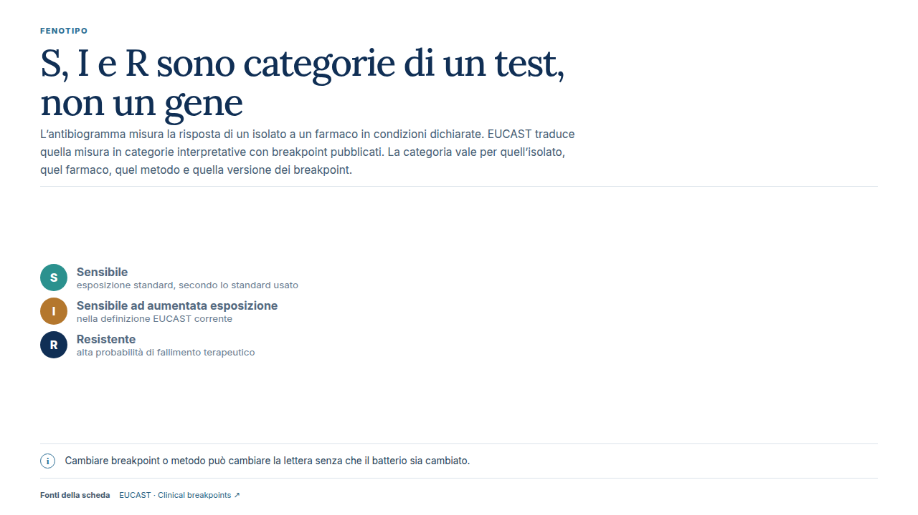
Notes:
FENOTIPO
S, I e R sono categorie di un test, non un gene
L’antibiogramma misura la risposta di un isolato a un farmaco in condizioni dichiarate. EUCAST traduce quella misura in categorie interpretative con breakpoint pubblicati. La categoria vale per quell’isolato, quel farmaco, quel metodo e quella versione dei breakpoint.
S
Sensibile
esposizione standard, secondo lo standard usato
I
Sensibile ad aumentata esposizione
nella definizione EUCAST corrente
R
Resistente
alta probabilità di fallimento terapeutico
i
Cambiare breakpoint o metodo può cambiare la lettera senza che il batterio sia cambiato.
Fonti della scheda
EUCAST · Clinical breakpoints ↗
Fonti cliccabili:
EUCAST · Clinical breakpoints ↗: https://www.eucast.org/clinical_breakpoints/
Modulo: Dall’antibiogramma al gene
Editore: CodexVitae ETS

Slide 2
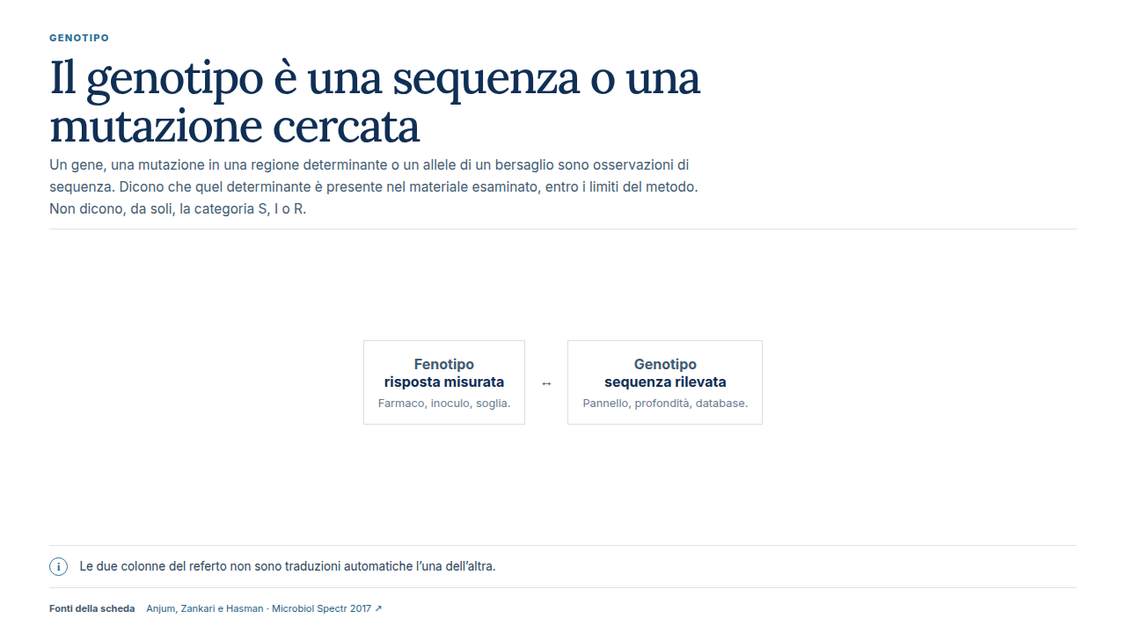
Notes:
GENOTIPO
Il genotipo è una sequenza o una mutazione cercata
Un gene, una mutazione in una regione determinante o un allele di un bersaglio sono osservazioni di sequenza. Dicono che quel determinante è presente nel materiale esaminato, entro i limiti del metodo. Non dicono, da soli, la categoria S, I o R.
Fenotipo
risposta misurata
Farmaco, inoculo, soglia.
↔
Genotipo
sequenza rilevata
Pannello, profondità, database.
i
Le due colonne del referto non sono traduzioni automatiche l’una dell’altra.
Fonti della scheda
Anjum, Zankari e Hasman · Microbiol Spectr 2017 ↗
Fonti cliccabili:
Anjum, Zankari e Hasman · Microbiol Spectr 2017 ↗: https://doi.org/10.1128/microbiolspec.ARBA-0011-2017
Modulo: Dall’antibiogramma al gene
Editore: CodexVitae ETS

Slide 3
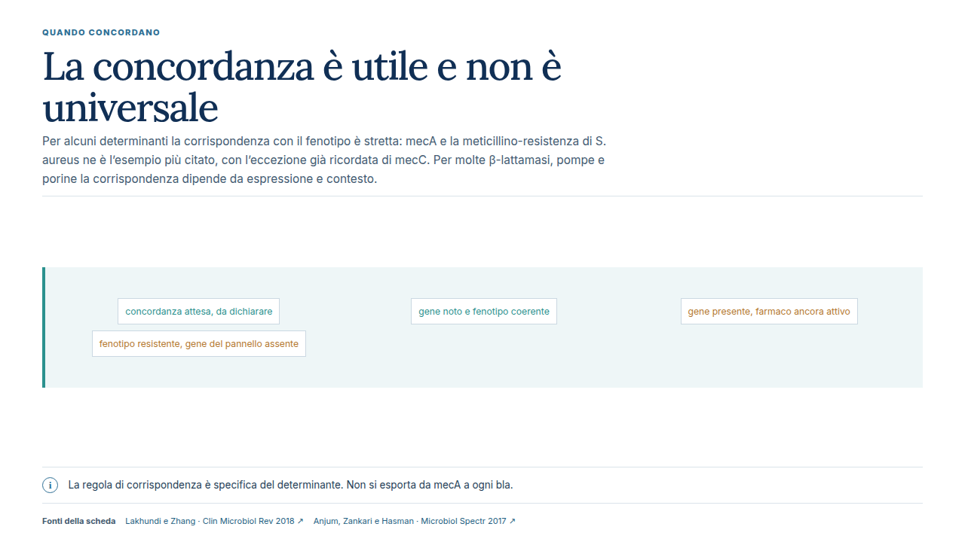
Notes:
QUANDO CONCORDANO
La concordanza è utile e non è universale
Per alcuni determinanti la corrispondenza con il fenotipo è stretta: mecA e la meticillino-resistenza di S. aureus ne è l’esempio più citato, con l’eccezione già ricordata di mecC. Per molte β-lattamasi, pompe e porine la corrispondenza dipende da espressione e contesto.
concordanza attesa, da dichiarare
gene noto e fenotipo coerente
gene presente, farmaco ancora attivo
fenotipo resistente, gene del pannello assente
i
La regola di corrispondenza è specifica del determinante. Non si esporta da mecA a ogni bla.
Fonti della scheda
Lakhundi e Zhang · Clin Microbiol Rev 2018 ↗
Anjum, Zankari e Hasman · Microbiol Spectr 2017 ↗
Fonti cliccabili:
Lakhundi e Zhang · Clin Microbiol Rev 2018 ↗: https://doi.org/10.1128/CMR.00020-18
Anjum, Zankari e Hasman · Microbiol Spectr 2017 ↗: https://doi.org/10.1128/microbiolspec.ARBA-0011-2017
Modulo: Dall’antibiogramma al gene
Editore: CodexVitae ETS

Slide 4
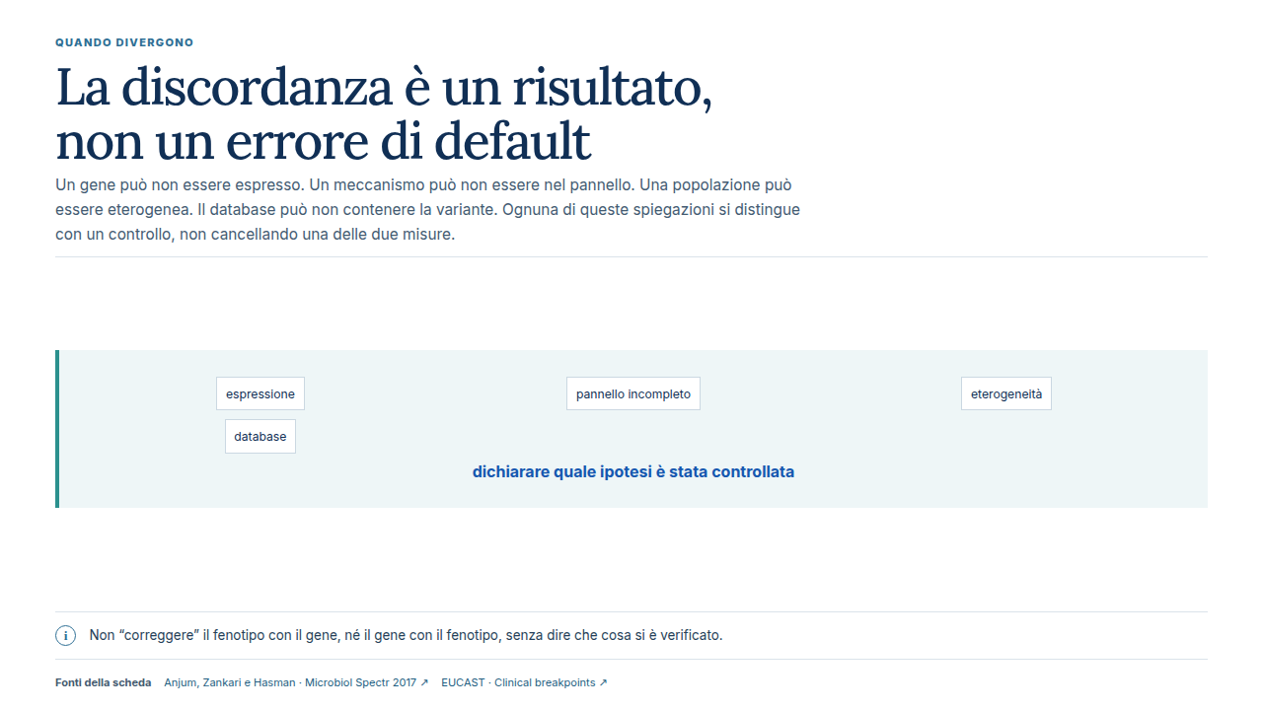
Notes:
QUANDO DIVERGONO
La discordanza è un risultato, non un errore di default
Un gene può non essere espresso. Un meccanismo può non essere nel pannello. Una popolazione può essere eterogenea. Il database può non contenere la variante. Ognuna di queste spiegazioni si distingue con un controllo, non cancellando una delle due misure.
espressione
pannello incompleto
eterogeneità
database
dichiarare quale ipotesi è stata controllata
i
Non “correggere” il fenotipo con il gene, né il gene con il fenotipo, senza dire che cosa si è verificato.
Fonti della scheda
Anjum, Zankari e Hasman · Microbiol Spectr 2017 ↗
EUCAST · Clinical breakpoints ↗
Fonti cliccabili:
Anjum, Zankari e Hasman · Microbiol Spectr 2017 ↗: https://doi.org/10.1128/microbiolspec.ARBA-0011-2017
EUCAST · Clinical breakpoints ↗: https://www.eucast.org/clinical_breakpoints/
Modulo: Dall’antibiogramma al gene
Editore: CodexVitae ETS

Slide 5
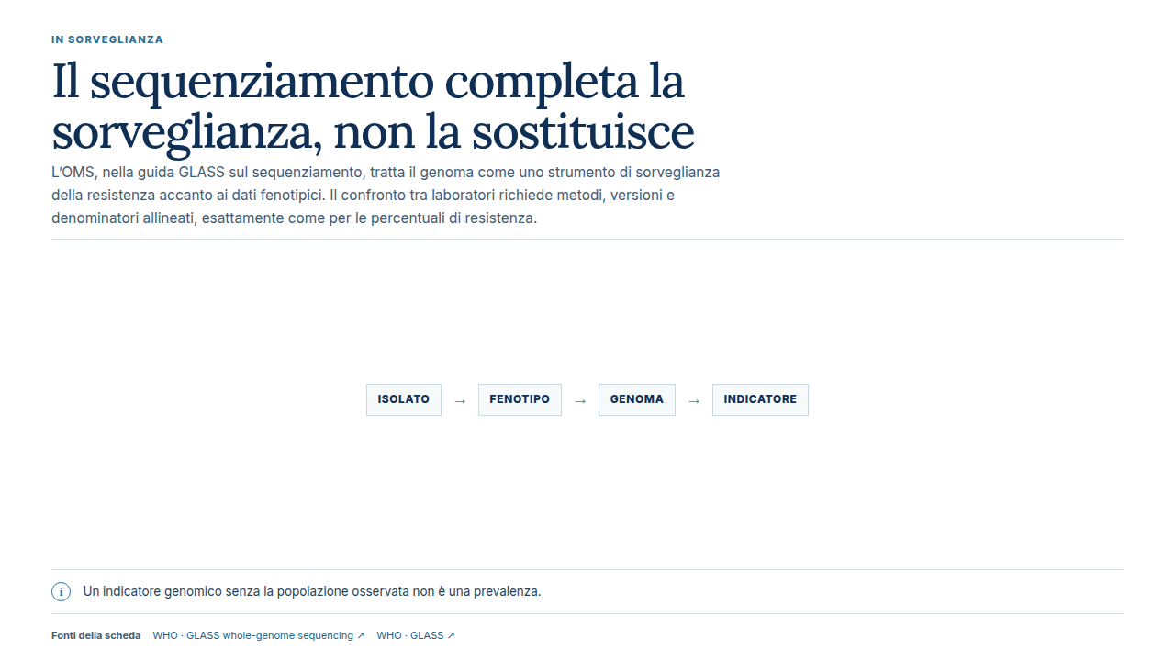
Notes:
IN SORVEGLIANZA
Il sequenziamento completa la sorveglianza, non la sostituisce
L’OMS, nella guida GLASS sul sequenziamento, tratta il genoma come uno strumento di sorveglianza della resistenza accanto ai dati fenotipici. Il confronto tra laboratori richiede metodi, versioni e denominatori allineati, esattamente come per le percentuali di resistenza.
ISOLATO
→
FENOTIPO
→
GENOMA
→
INDICATORE
i
Un indicatore genomico senza la popolazione osservata non è una prevalenza.
Fonti della scheda
WHO · GLASS whole-genome sequencing ↗
WHO · GLASS ↗
Fonti cliccabili:
WHO · GLASS whole-genome sequencing ↗: https://www.who.int/publications/i/item/9789240011007
WHO · GLASS ↗: https://www.who.int/initiatives/glass
Modulo: Dall’antibiogramma al gene
Editore: CodexVitae ETS

Slide 6
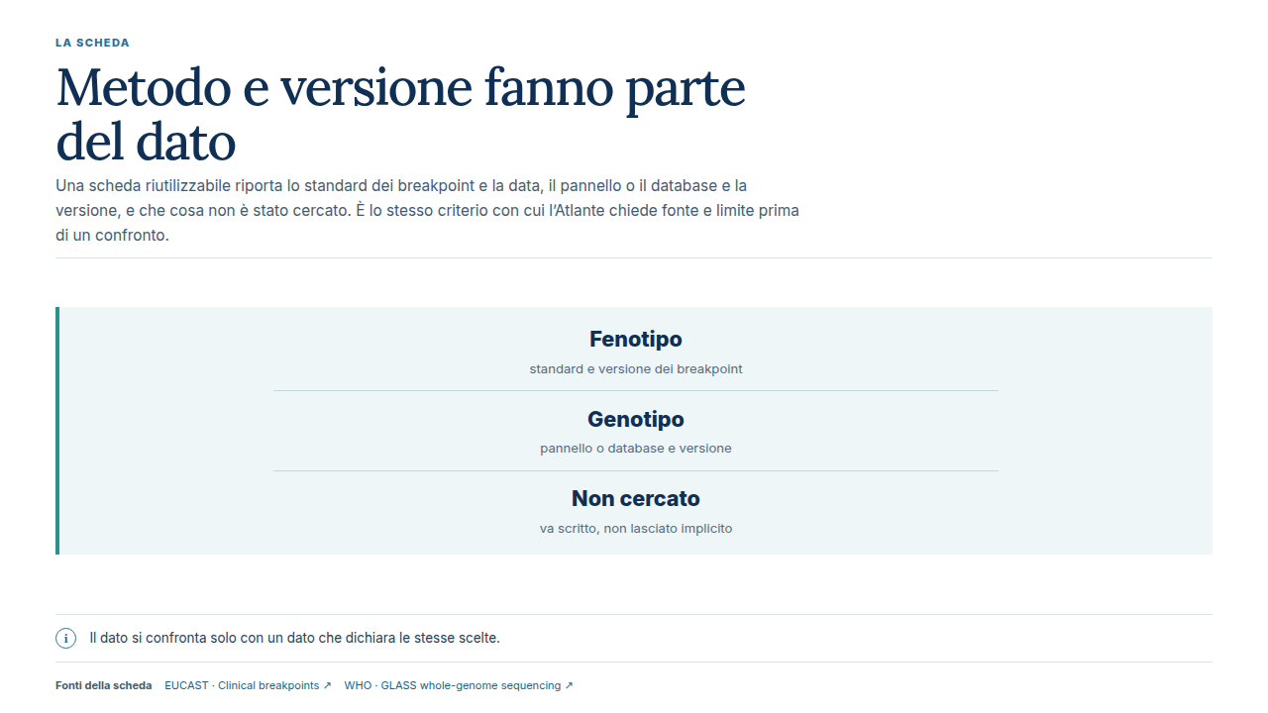
Notes:
LA SCHEDA
Metodo e versione fanno parte del dato
Una scheda riutilizzabile riporta lo standard dei breakpoint e la data, il pannello o il database e la versione, e che cosa non è stato cercato. È lo stesso criterio con cui l’Atlante chiede fonte e limite prima di un confronto.
Fenotipo
standard e versione dei breakpoint
Genotipo
pannello o database e versione
Non cercato
va scritto, non lasciato implicito
i
Il dato si confronta solo con un dato che dichiara le stesse scelte.
Fonti della scheda
EUCAST · Clinical breakpoints ↗
WHO · GLASS whole-genome sequencing ↗
Fonti cliccabili:
EUCAST · Clinical breakpoints ↗: https://www.eucast.org/clinical_breakpoints/
WHO · GLASS whole-genome sequencing ↗: https://www.who.int/publications/i/item/9789240011007
Modulo: Dall’antibiogramma al gene
Editore: CodexVitae ETS

